Slide 1

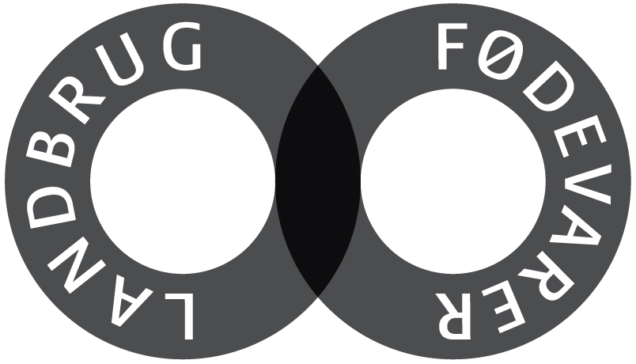
Sund mad til raske ældre 65+
- små ændringer i kosten kan gøre, at ældre møder De officielle Kostråd

Slide 2
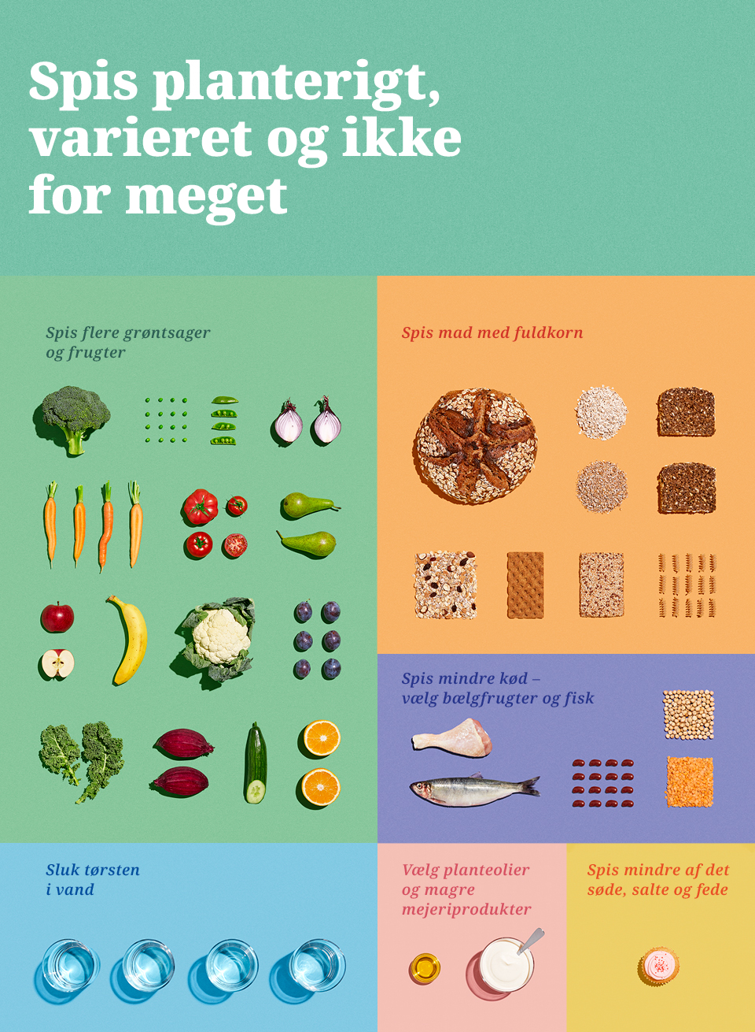
De officielle Kostråd
De officielle Kostråd er de mest velbegrundede råd vi har for en sund livsstil.
Ved at følge De officielle Kostråd får de fleste dækket behovet for vitaminer, mineraler og andre vigtige næringsstoffer.
Anbefalingerne tager udgangspunkt i sundhed først, så klima.
Kilde: https://altomkost.dk/raad-og-anbefalinger/de-officielle-kostraad-godt-for-sundhed-og-klima/
Notes:
De tilgængelige Vidste du at… ark tager udgangspunkt i De officielle Kostråd fra 2013. Sammensætning af makronæringsstoffer på arket matcher de gældende De officielle Kostråd og Nordiske Næringsstofanbefalinger 2012 (NNR). Vidste du at… arkene bliver opdateret, når NNR udkommer i en opdateret udgave, forventeligt ultimo 2022, og kostrådene evt. efterfølgende er blevet revideret.

Slide 3
Senest når man runder de 65 år, skal man være opmærksom på at spise mad der…
…bevarer muskelmassen
…bevarer stærke knogler
…hjælper med at bevare en sund vægt
Når man spiser varieret og i passende mængder samt er fysisk aktiv, hjælper det til at bibeholde en sund og stærk krop, selvom man er blevet ældre.
Når man bliver ældre er det naturligt at…
…aktivitetsniveauet falder og dermed også behovet for at tilføre kroppen energi
…nogle får mindre appetit
…kroppen bliver dårligere til at udnytte visse næringsstoffer
Derfor vil mange opleve et behov for at justere på kostvanerne.

Slide 4
Muskelmasse
Når man når en vis alder, har man et øget behov for proteiner for at bevare muskelmassen, der svinder hurtigere. Stærke muskler har stor betydning for, at man fortsat er i stand til at gøre sine daglige gøremål.
For at bevare muskelmasse, kan du med fordel spise en større mængde:
Fisk, fjerkræ, mælkeprodukter, kød, bælgfrugter (fx bønner og linser)
Få et ekstra proteinrigt element ind i din dagskost, erstat fx nogle kulhydrater med et æg til morgenmaden eller røræg lavet på mælk og med ristet skinke
Hvis appetitten bliver mindre, så sørg for at spise en mindre men energirig mængde mad
Kilde: https://altomkost.dk/raad-og-anbefalinger/raad-om-mad-og-drikke-naar-du-er-over-65-aar/

Slide 5
Stærke knogler
Stærke knogler er ligesom musklerne, vigtige for at kroppen kan fungere optimalt.
For at bevare stærke knogler, er det en god idé at supplere dagskosten med 5-10 ug D-vitamin i vinterhalvåret (oktober-april).
Både D-vitamin og calcium er vigtigt for at vedligeholde knoglernes styrke.
70+ bør supplere yderlige med 20 ug D-vitamin og 800-1000 mg calcium dagligt
D-vitamin hjælper med optagelsen af calcium, og findes i bl.a. sild, makrel og laks
Calcium findes i store mængder i mælk- og mejeriprodukter
Kilde: https://altomkost.dk/raad-og-anbefalinger/raad-om-mad-og-drikke-naar-du-er-over-65-aar/

Slide 6
Holde vægten
Både undervægt og overvægt skal undgås, da det kan have stor betydning for helbredet
Ved regelmæssig vejning, kan man holde øje med om vægten svinger
Ved pludseligt vægttab eller vægtøgning bør man tage kontakt til sin læge
For at bevare vægten er det vigtigt at spise fornuftigt og efter behov. Derudover er daglig motion essentielt for at opretholde kroppens muskler og knogler, ligesom det bidrager til øget energi og velvære.
Kilde: https://altomkost.dk/raad-og-anbefalinger/raad-om-mad-og-drikke-naar-du-er-over-65-aar/

Slide 7
På de følgende slides præsenteres to dagskostforslag.
De adskiller sig bl.a. i forhold til portionsstørrelse og indhold af protein og mættet fedt.
Ved små ændringer af den nuværende kost vil man opnå en kost der matcher anbefalingerne til raske ældre 65+.

Slide 8
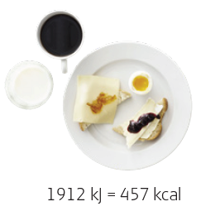
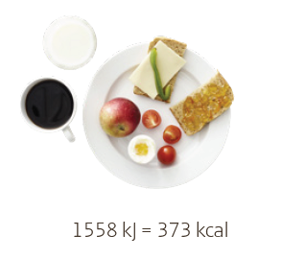
Morgenmad
Det spiser du nu
Forslag til ændringer
Minimælk
(2 dl)
1 tynd skive skæreost, 45+ (12 g)
Letmælk
(1½ dl)
Fuldkornsbrød (40 g) uden smør
1 skive skæreost, 45+ (20 g)
Spis gerne frugt og grønt til morgenmad
Lyst franskbrød (40 g) med smør
Tips:
Vælg magre mejeriprodukter til madlavningen
Ca. 250 ml mælk eller mælkeprodukt dagligt er passende i en sund og varieret kost og bidrager med protein og calcium til muskler og knogler
Vælg mager ost (20+ og 30+) frem for fed (40+ og 60+) eller spis mindre fed ost end du plejer
Frugt, grøntsager og fuldkornsbrød indeholder bl.a. kostfibre, som er med til at give øget mæthedsfornemmelse

Slide 9
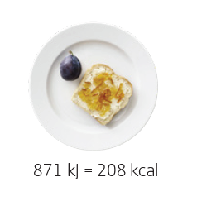
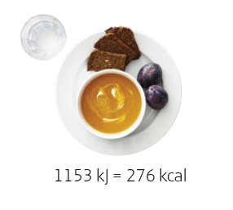
Mellemmåltid
Det spiser du nu
Forslag til ændringer
Rugbrød (55 g) uden smør
1 stk. blomme
Tomatsuppe (200 g) med cremefraiche (1 spsk)
2 stk. blommer
Lyst franskbrød (40 g) med smør og marmelade
Tips:
Frugt, grønt og fuldkornsbrød indeholder kostfibre
Brug kun smør på brødet hvor det giver en smagsmæssig forskel

Slide 10
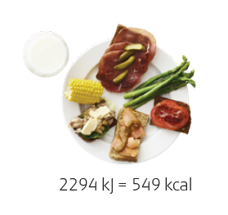
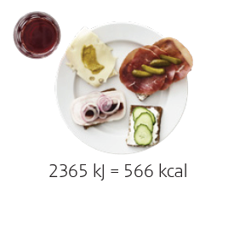
Frokost
Det spiser du nu
Forslag til ændringer
Sodavand (1½ dl)
Minimælk
(2 dl)
Kødpålæg (20 g)
Grøntsager som tilbehør
1 skive ost 45+ (20g)
Rugbrød (85 g) med smør
Fiskepålæg – makrel (30 g) og laks (20 g)
Rugbrød (85 g) uden smør
Tips:
Spis gerne 350 g fisk om ugen – både som pålæg og som hovedret. Fisk indeholder omega-3 fedtsyrer og D-vitamin
Erstat sukkersødet saftevand/sodavand med et glas vand eller mælk
Notes:
Hvis man spiser fisk flere gange om ugen, mindskes risikoen for hjerte-kar-sygdomme. De sunde Omega-3-fedtsyrer har en lang række gavnlige effekter på hjertet og kredsløbet og det betyder, at du mindsker risikoen for åreforkalkning, dannelse af blodpropper og forhøjet blodtryk. Spiser du fisk, så erstatter du mættet fedt fra dyreriget med umættet fedt
De officielle anbefalinger
Spis 350 g. fisk om ugen, heraf 200 g fede fisk. Fede fisk er fx sild, makrel, laks og ørred. Hvis du har fået konstateret en hjerte-kar-sygdom, bør du spise 300 g fede fisk om ugen ud af de 350 g (Kilde: Hjerteforeningen)
Hvorfor skal vi spise fisk?
Fisk og skaldyr er gode for din sundhed. De indeholder fedtstoffer, vitaminer og mineraler, fx vitamin D, jod og selen, som kan være svære at få nok af fra andre fødevarer. De bidrager også med protein. Særligt fede fisk er gode kilder til de vigtige omega-3-fedtsyrer og vitamin D. Det er vigtigt at du varierer mellem de forskellige typer af fisk.
Hvorfor er D-vitamin vigtig? Funktion: Knoglemetabolisme, kalcium optagelse og homeostase, renin prod., insulin secretion. D-vitaminmangel resulterer: Calcium malabsorption, knoglerelaterede sygdomme, muskelsvaghed, CVD, metabolisk syndrom og total dødelighed

Slide 11
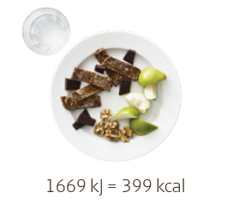
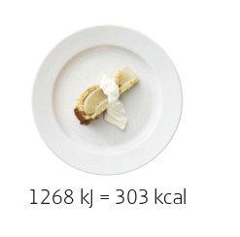
Mellemmåltid
Det spiser du nu
Forslag til ændringer
Rugbrød (60 g)
Pære, frisk (105 g)
Pæretærte (95 g)
Flødeskum (2 spsk)
Mørk chokolade (20 g)
Valnødder (5 små)
Tips:
Rugbrød bidrager med fuldkorn og kostfibre
Frugt bidrager med nødvendige vitaminer
Lidt mørk chokolade tilfredsstiller den søde tand

Slide 12
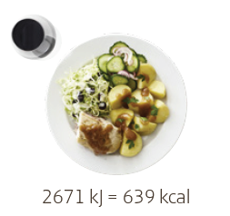
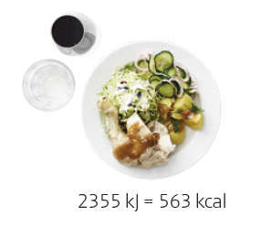
Aftensmad
Det spiser du nu
Forslag til ændringer
Rødvin
(2 dl)
Rødvin (1 dl)
Kartofler (200 g)
Kartofler (100 g)
Kyllingebryst med skind (170 g)
Flødesovs (¼ dl) med 9% fedt
Flødesovs (¾ dl) med 18% fedt
Kyllingebryst uden skind (210 g)
Tips:
Protein i maden mindsker aldersbetinget tab af muskelmasse. Spis en variation af fisk, æg, kød, fjerkræ og proteinholdige bælgfrugter som bønner og linser
Vælg kød med max 10 E% fedt, for at mindske indtaget af mættet fedt, som fx findes i skindet på kylling og i fede mejeriprodukter
Notes:
Kropssammensætningen hos ældre ændre sig: Kroppens væskeindhold falder. Muskelmasse og muskelstyrke svækkes. Kalkindhold falder. Fedtindhold stiger.
Ældre der spiser og drikker som da de var yngre, vil tage på i vægt. Det skyldes bl.a.: Nedsat energibehov. Ændring i kropsmassen. Ændring i energibehov. Det er derfor ikke normalt at ældre taber i vægt og årsagen skal kortlægges.
Ældre med utilsigtet vægttab (fx ved sygdom) vil ofte tabe muskler. Vægttabet kan ikke sammenlignes med et almindeligt vægttab af fedt!. Overvægtige skal IKKE tabe i vægt i forbindelse med sygdom.
Derfor er det vigtigt at have fokus på ældres ernæring: Øget levealder. Livskvalitet i de sidste leveår. Fysisk sundhed og velvære. Mere energi. Færre infektioner. Hurtigere sårheling. Bedre muskelfunktion. Lavere medicinforbrug. Færre komplikationer og mildere og kortere sygdomsforløb. En hospitals indlæggelse koster gennemsnitligt om dagen 5000 Kr. ( Kilde: Jakob Kjellberg)

Slide 13
Protein: 10-20 E%
Alkohol: 6 E%
Alkohol: 3 E%
Protein: 15 E%
Protein: 16 E%
Protein: 19 E%
Kulhydrat: 52 E%
Fedt: 33 E%
Kulhydrat: 41 E%
Fedt: 37 E%
Kulhydrat: 50 E%
Fedt: 28 E%
Kulhydrat: 45-60 E%
Fedt: 25-40 E%
Heraf mættet fedt max: 10 E%
Heraf mættet fedt: 18 E%
Heraf mættet fedt: 10 E%
Den anbefalede makronæringsstoffordeling er angivet i energiprocent (E%).
Grå bokse = intervaller.
Diagrammet = middelværdier.
Kilde: https://kosthåndbogen.dk/content/normalkost-til-%C3%A6ldre og NNR2012

Slide 14


Gode redskaber til at træffe sunde madvalg…
Nøglehullet
Fuldkornslogoet
Nøglehullet er Miljø- og Fødevareministeriets officielle ernæringsmærke, der på en enkel og synlig måde gør det nemmere at finde de sundere fødevarer og madretter.
Vælg brød, knækbrød og pasta med fuldkornslogoet. Børn i alderen 4-10 år anbefales 40-60 gram fuldkorn om dagen, da de ikke spiser så meget mad, mens den øvrige, raske befolkning anbefales at spise 75 gram fuldkorn om dagen.
Kilde: https://altomkost.dk/maerker/noeglehullet/private/
Kilde: https://altomkost.dk/maerker/fuldkornslogoet/

Slide 15
Fysisk aktivitet
Fysisk aktivitet har i alle aldre mange sundhedsfremmende egenskaber
Fysisk aktivitet hjælper til at opretholde en sund vægt
Fysisk aktivitet mindst 30 minutter om dagen, fremmer og vedligeholder kondition, muskelstyrke, bevægelighed og knoglesundhed
Kilde: https://altomkost.dk/fakta/fysiskaktivitet/#c72534
Notes:
Den fysiske aktivitet skal være med moderat intensitet og ligge ud over almindelige, kortvarige dagligdagsaktiviteter. Hvis de 30 minutter deles op, skal hver aktivitet vare mindst 10 minutter.

Slide 16
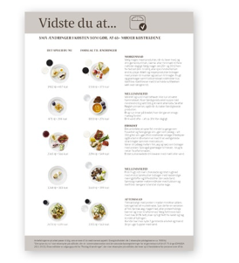
Vidste du at… Raske ældre 65+ kan bestilles eller downloades gratis her: www.ernæringsfokus.dk

Slide 17
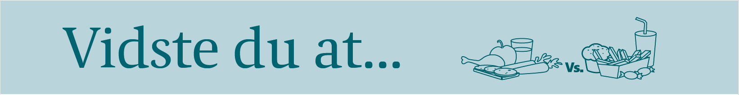
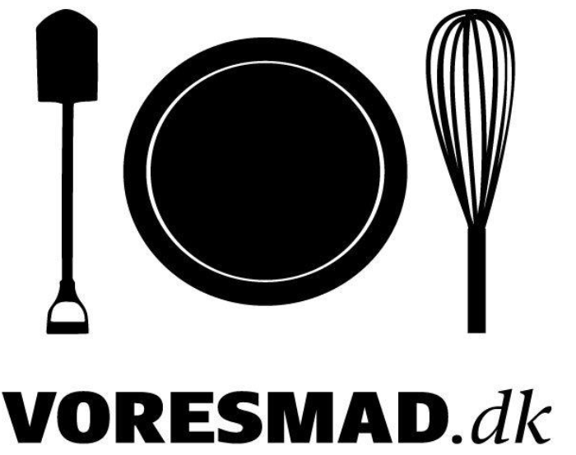
Find masser af inspiration og opskrifter på voresmad.dk

